Slide 1
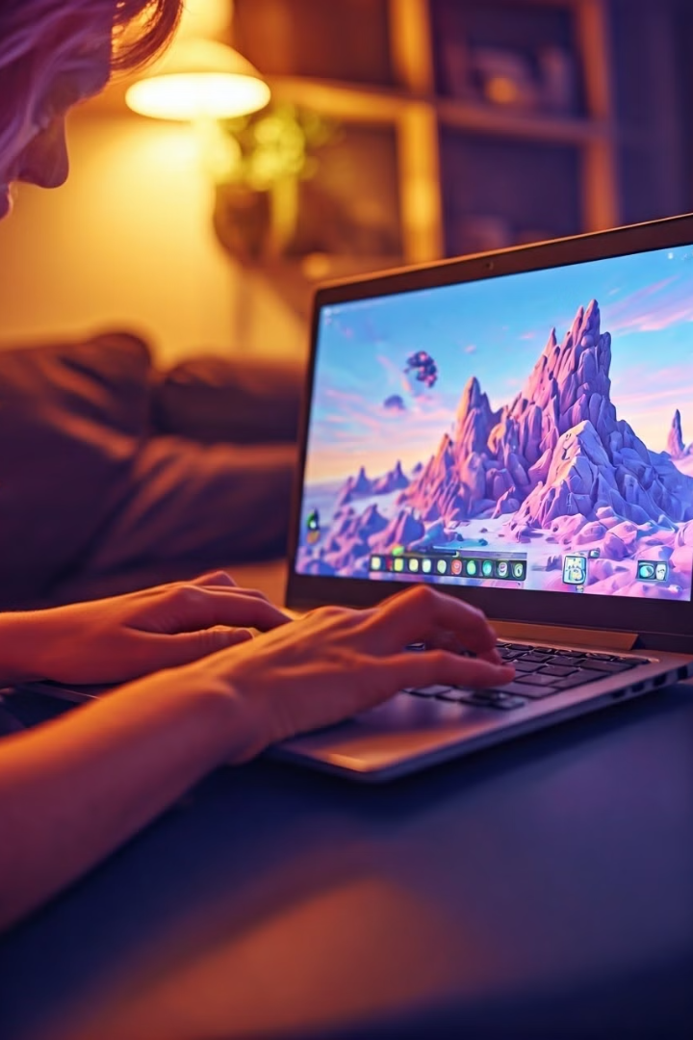


Тайм-менеджмент для геймерів: Додаток для ефективного управління часом
Цей додаток допоможе вам ефективно керувати часом, проведеним у відеоіграх, та досягти балансу між захопленням та іншими сферами життя.
by Андрій Поліщук

Slide 2

Проблема, яку вирішує додаток
Геймери часто стикаються з проблемою надмірного часу, проведеного у відеоіграх, що може призвести до порушення сну, втрати продуктивності та інших негативних наслідків.
Недостатньо часу для інших справ
Проблеми зі здоров'ям
Зниження фізичної активності, порушення сну, проблеми із зором.
Відмова від особистого життя, відпочинку та інших важливих завдань.
Втрата мотивації до інших цілей
Відсутність часу та енергії для досягнення інших цілей у житті.

Slide 3
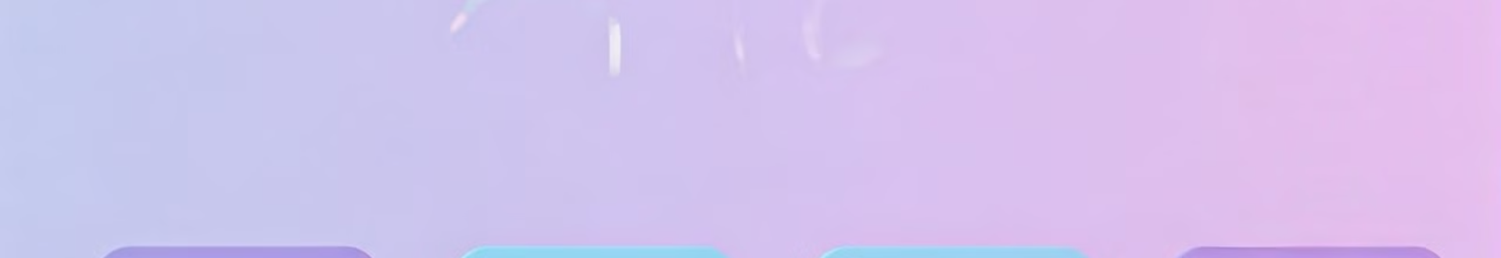
Основні функції додатку
Додаток пропонує комплексне рішення для контролю над ігровим часом, включаючи відстеження, встановлення лімітів, планування ігрових сесій та аналітику.
1
Відстеження ігрового часу
2
Встановлення лімітів
Точне відстеження часу, проведеного у відеоіграх, з детальною інформацією про кожну гру.
Можливість встановити щоденні або тижневі ліміти часу на гру для різних ігор.
3
Планування ігрових сесій
4
Аналітика та статистика
Створення графіку ігрових сесій, що дозволяє ефективно розподілити час.
Надання детальної статистики про ігровий час, що допомагає краще зрозуміти свої ігрові звички.

Slide 4
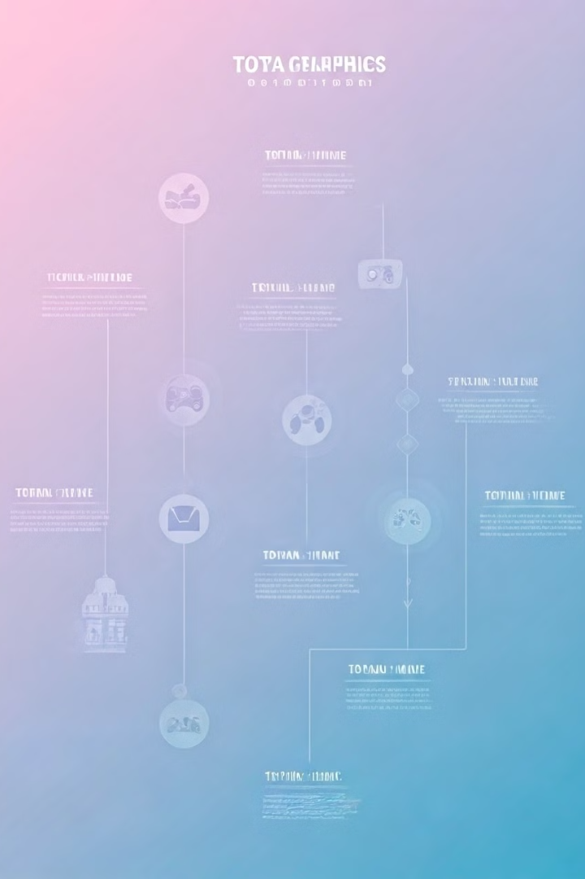
Відстеження часу, проведеного у відеоіграх
Додаток відстежує час, проведений у кожній грі, та зберігає детальну статистику.
1
Визначення активної гри
Визначення запущеної гри через її назву, запускний файл або інші параметри.
2
Запис часу
Початок запису часу з моменту запуску гри та його зупинка після закриття.
3
Зберігання статистики
Зберігання даних про час, проведений у кожній грі, для подальшого аналізу та візуалізації.

Slide 5
Встановлення ліміту часу на гру
Завдяки додатку ви можете встановити щоденні або тижневі ліміти часу на гру для різних ігор, щоб не перевищити межі.
Гнучкі налаштування
Сповіщення про перевищення ліміту
Перерви та відпочинок
Можливість налаштувати ліміт часу для кожної гри окремо або загальний ліміт.
Додаток може нагадувати про необхідність зробити перерви та розслабитися, щоб зберегти концентрацію та здоров'я.
Додаток сповіщає вас, коли ви наближаєтеся до встановленого ліміту, щоб дати можливість зробити вибір.

Slide 6




Організація графіку ігрової сесії
Плануйте ігрові сесії заздалегідь, розподіляючи час так, щоб він відповідав вашим потребам та зобов'язанням.
Визначення часу
Створення розкладу
Нагадування
Виберіть бажаний час для ігрової сесії, враховуючи інші плани.
Створіть розклад ігрових сесій на день, тиждень або навіть місяць.
Отримуйте сповіщення про наближення ігрової сесії, щоб не забути.

Slide 7
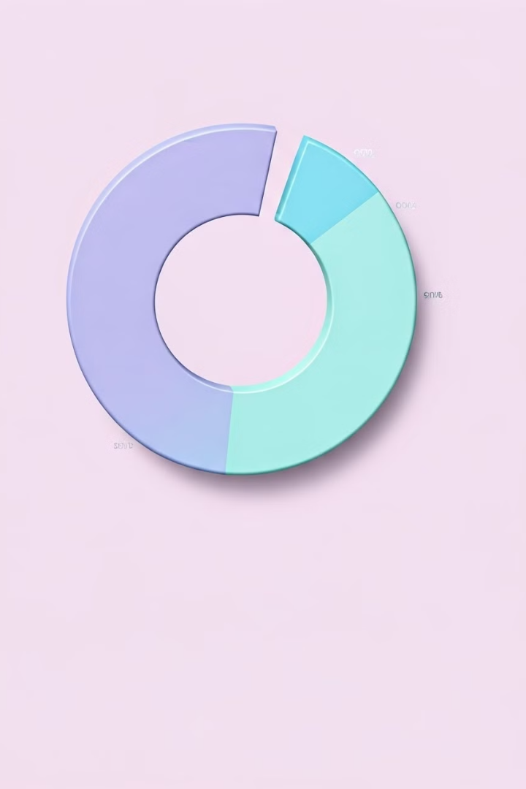
Аналітика та статистика ігрового часу
Додаток аналізує дані про ігровий час та надає детальну статистику, що допоможе вам краще зрозуміти свої ігрові звички.
Загальний час
Загальна кількість годин, проведених у відеоіграх.
Час, проведений у кожній грі
Розподіл часу за окремими іграми, що дозволяє зрозуміти, на які гри витрачається найбільше часу.
Середній час сесії
Середня тривалість однієї ігрової сесії.
Найбільш активні дні
Дні, коли ви найбільше граєте, що допомагає визначити, чи є у вашому розкладі час для гри.

Slide 8





Рекомендації щодо здорового геймінгу
Додаток пропонує рекомендації щодо здорового геймінгу, які допоможуть зберегти фізичне та психічне здоров'я.
Збереження зору
Контроль часу
Рекомендації щодо перерв, налаштування яскравості екрану та відстані від монітора.
Нагадування про необхідність зробити перерви та розслабитися.
Водний баланс
Фізична активність
Сповіщення про необхідність випити води, щоб запобігти зневодненню.
Нагадування про необхідність розтяжки та інших фізичних вправ.

Slide 9
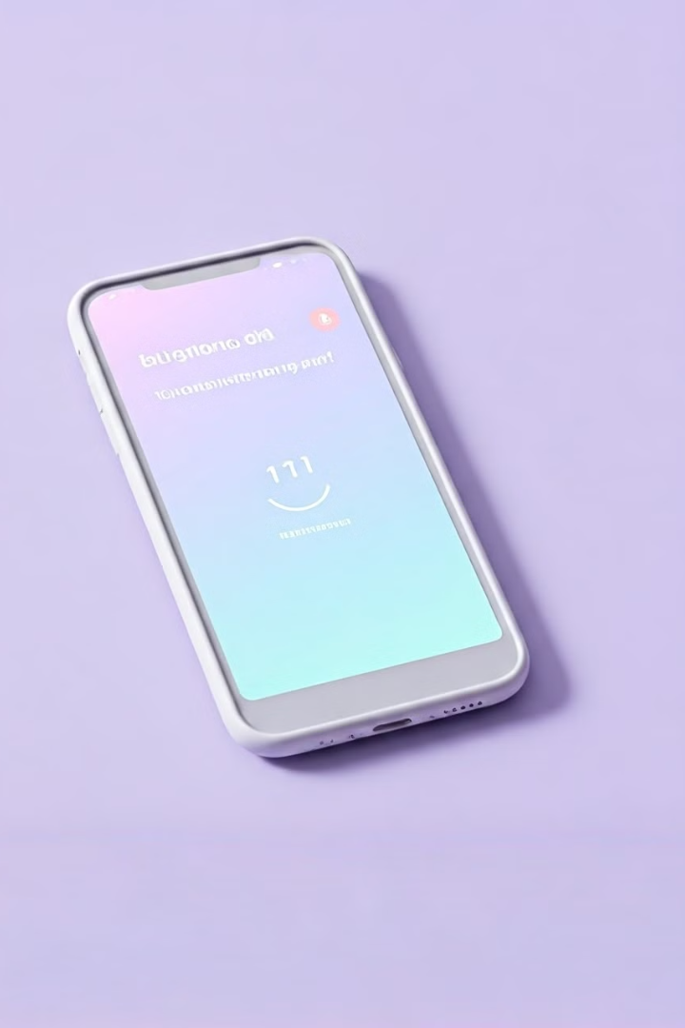
Сповіщення про перерви та відпочинок
Додаток нагадує про необхідність зробити перерву та розслабитися, щоб зберегти концентрацію та здоров'я.
1
Нагадування про перерви
2
Встановлення тривалості перерви
Сповіщення про необхідність зробити перерву через певний час.
Можливість налаштувати тривалість перерви за власним бажанням.
3
Пропозиції активності
Пропозиції розслаблюючих активностей під час перерви, таких як розтяжка, прогулянка чи медитація.

Slide 10
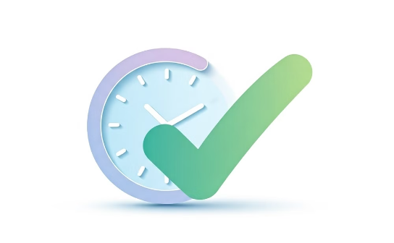


Висновок: Ефективне управління часом для геймерів
Цей додаток допоможе вам ефективно керувати часом, проведеним у відеоіграх, та зберегти баланс між захопленням та іншими сферами життя.
Ефективне управління часом
Збереження здоров'я
Збільшення продуктивності
Допомога в розподілі часу, встановленні лімітів та плануванні ігрових сесій.
Рекомендації щодо здорового геймінгу, нагадування про перерви та розслаблення.
Зменшення стресу та покращення концентрації завдяки балансу між роботою та розвагами.

